Slide 1
Sistema Fronteira
Uso dos documentos eletrônicos

Slide 2
MODELO TRABALHO DOC. MANUAIS
A) Recepção
B) Classificação
C) Digitação
D) Processamento do Comando
E) Liberação
F) Arquivamento

Slide 3
RECEPÇÃO
Receber os documentos fiscais
Solicitar Doc’s do Veículo e Motorista
Separação das vias para digitação e retenção (quando destinatário RO)
Gerar n. Comando da Recepção Fronteira

Slide 4
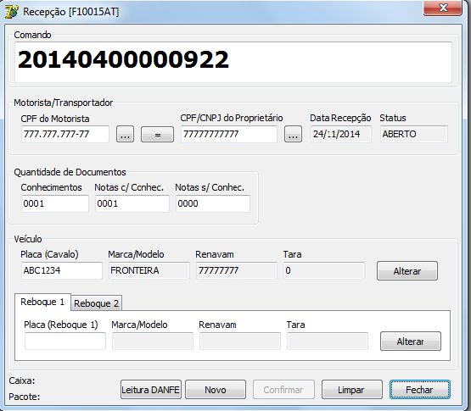

Slide 5
DIGITAÇÃO
Carregar o comando gerado na recepção e digitar as notas fiscais e os conhecimentos de transporte.

Slide 6
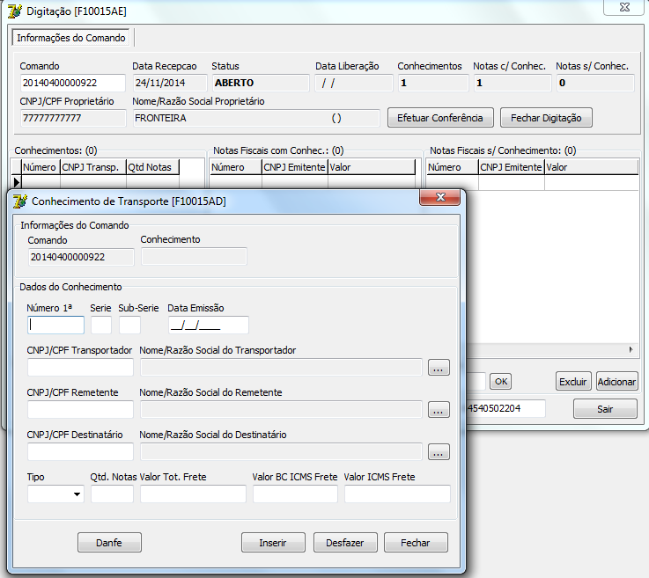

Slide 7
PROCESSAMENTO
Realizar os lançamentos
Emissão dos documentos fiscais
- Termo de Lacre ou TDVF
- Impressão do DARE a vista
- listagem de Depositário

Slide 8
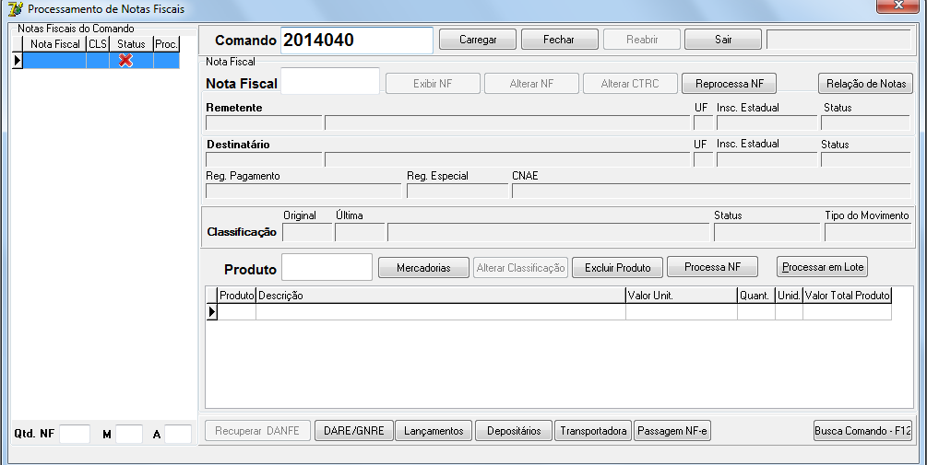
Tela de Processamento

Slide 9
LIBERAÇÃO
Receber as NF e os documentos impressos pelo sistema;
Carregar o comando e verificar se existem pendências;
Emissão do Termo de Liberação

Slide 10
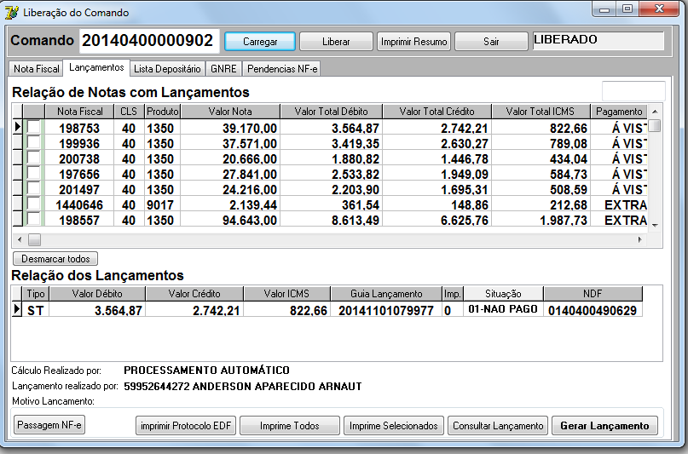

Slide 11
ARQUIVAMENTO
De posse das vias do fisco RO, carregar o comando, localizar o documento e arquivar
Arquivamento físico dos documentos em pacotes e caixas

Slide 12
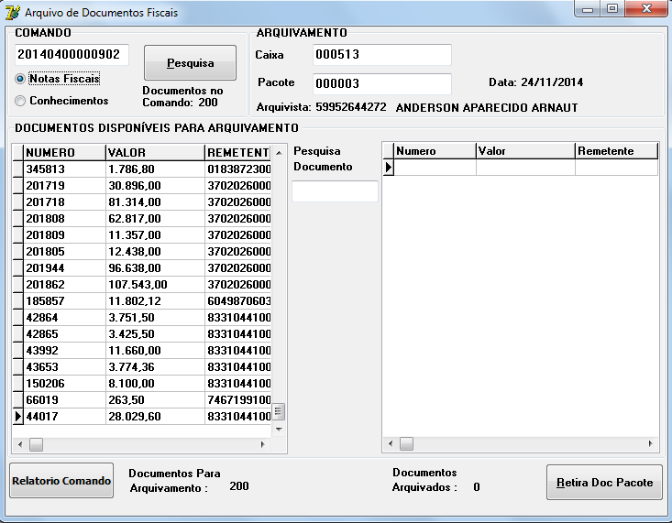

Slide 13
“Nada é permanente, senão a mudança.”
Heráclito

Slide 14
USO DOS DOC. ELETRÔNICOS
Nfe massificação em 2010;
Cte dez/12;
Manifesto Eletrônico 2014

Slide 15
NOVO MODELO DE TRABALHO – Docs. Eletrônicos
Recepção – Importação de dados
Captura documentos eletrônicos
Processamento
Liberação

Slide 16
RECEPÇÃO
Mais ágil, devido a importação de dados
Do Manifesto e CTe:
CPF motorista
CNPJ transportador
Placa do veículo trator e reboque

Slide 17
DIGITAÇÃO
Etapa substituída pela Captura dos documentos eletrônicos

Slide 18
CAPTURA DOCS. ELETRÔNICOS
Leitura do Manifesto Eletrônico carrega automaticamente os CTes e Nfes.
Checa duplicidade e existência dos documentos no ambiente nacional
Lista os documentos não encontrados

Slide 19
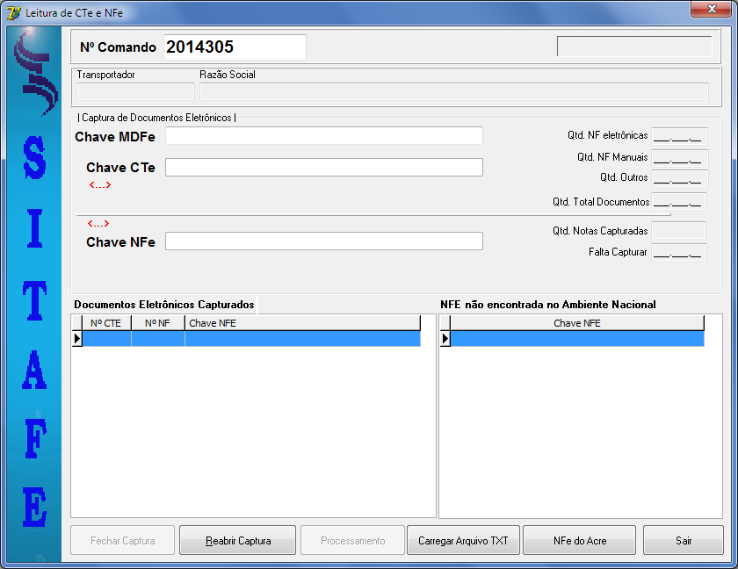

Slide 20
PROCESSAMENTO DA NFe pelo NCM
NCM – Nomemclatura Comum do Mercosul
Cada item de produto possui um código na NFe
NCM é obrigatório a partir de 01/01/2011

Slide 22
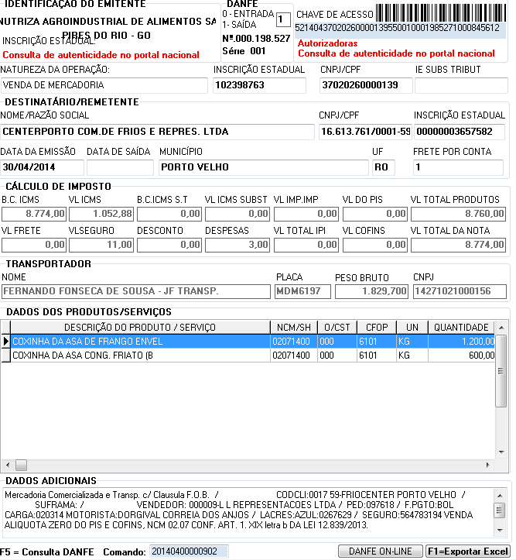

Slide 23
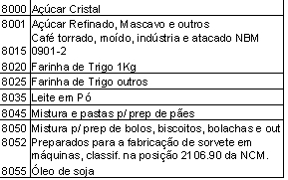
Sistema Fronteira
Tabela de mercadoria SEFIN-RO

Slide 24
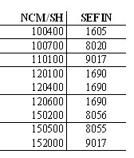
Sistema Fronteira - Adequações
Criação da Tabela NCM-Código SEFIN

Slide 25
Mecanismo
Na importação da chave acesso o Fronteira, reconhece o NCM do item e busca o código da Mercadoria Sefin cadastrado
O sistema agrupa os códigos repetidos
O cálculo é feito por item,o crédito é distribuído proporcionalmente

Slide 26
Benefícios
Redução do erro humano ao escolher um produto errado
Desmembramento correto dos produtos da nota fiscal
Processamento automático da nota fiscal

Slide 27
Considerações
Erro no lançamento se o emitente usar um NCM incorreto
Arquitetura do Sistema deve basear-se no NCM apontando para o produto SEFIN-RO

Slide 28
Tratamento da não conformidade
Opção 1: excluir os remetentes que utilizem NCM incorretos e processar manualmente
Opção 2: intimar os remetentes que utilizem NCM incorretos e processar manualmente enquanto não corrigirem

Slide 29
PROCESSAMENTO
Apenas para as notas não processadas manualmente;
Pode ser realizado sem a presença física do DANFE;
Processamento posterior sem prejuízo;
Exportação dos itens da Nfe para Excel;

Slide 30
Liberação
Tratamento das Nfe não encontradas no ambiente nacional;
Atalho para consulta da Nfe na origem
Indicação para autuação das operações irregulares

Slide 31
Arquivamento
Etapa desativada.
Economia com custos de arquivadores, aquisição de caixas de papelão, plásticos, papel e espaço físico para armazenamento dos documentos fiscais.

Slide 32
Informações Adicionais
O índice médio atual de processamento automático para as operações de entrada é de 80% das notas fiscais por comando.
A redução do tempo de espera do transportador foi drasticamente reduzido.
Para 2015 está previsto o processamento antecipado da Nfe.

Slide 33
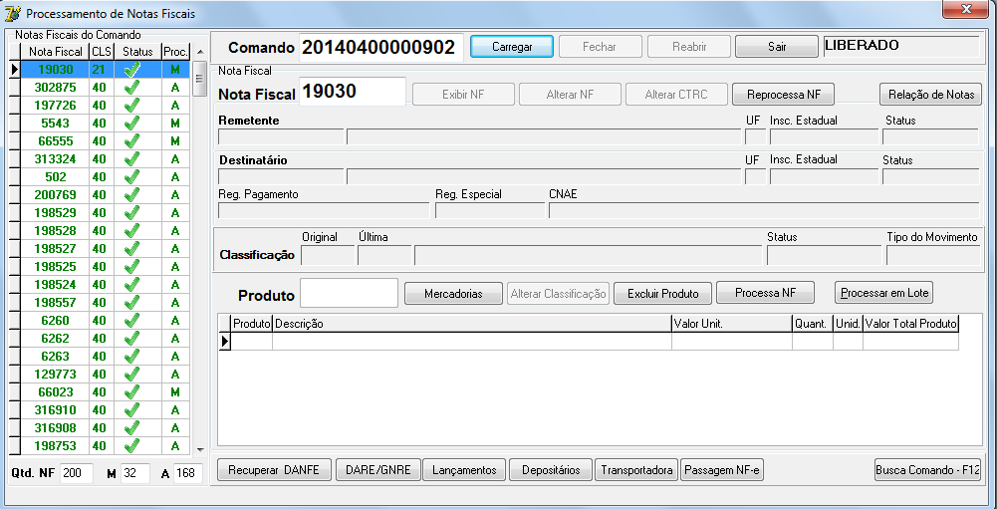
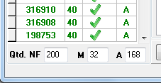
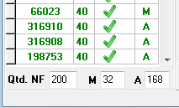

Slide 34
Obrigado!
Anderson A. Arnaut
Auditor Fiscal – Gestor Sistema Fronteira

